Slide 1
企业数据智能团队
电商搜索引擎建设规划汇报
2020.12.04

Slide 2
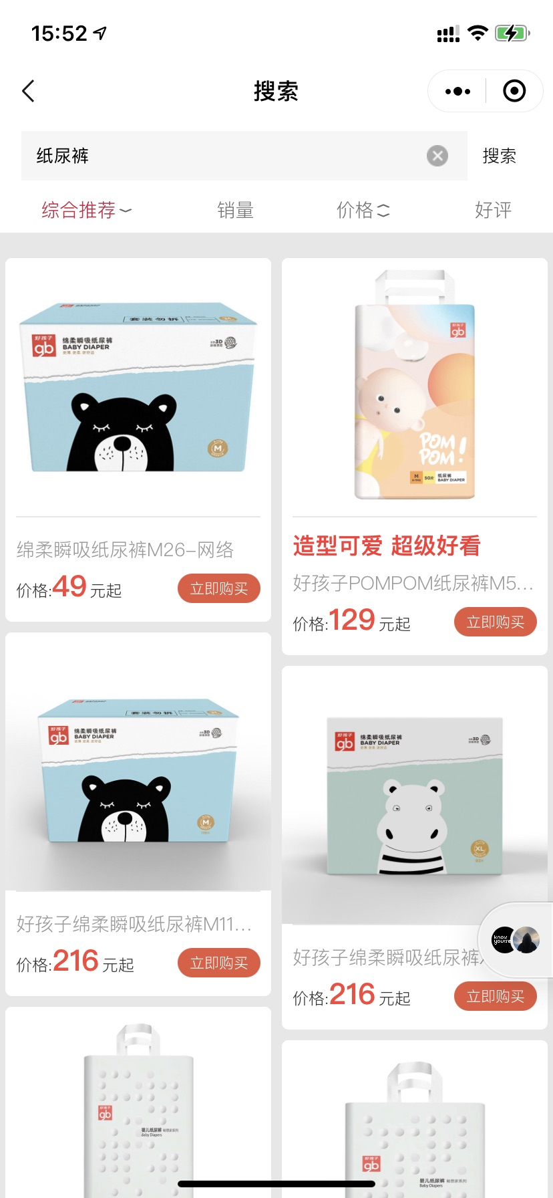
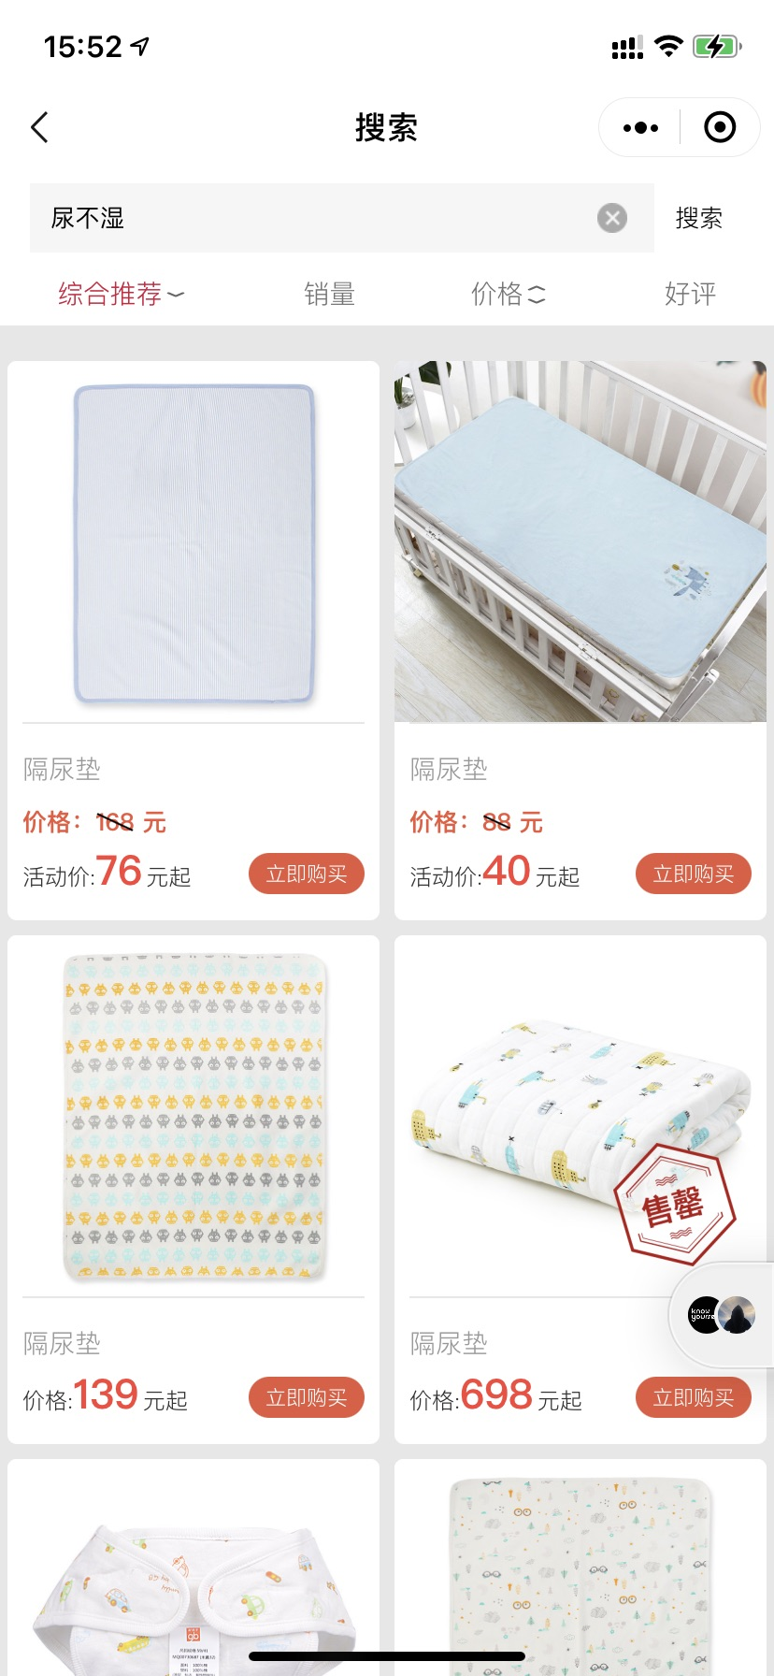
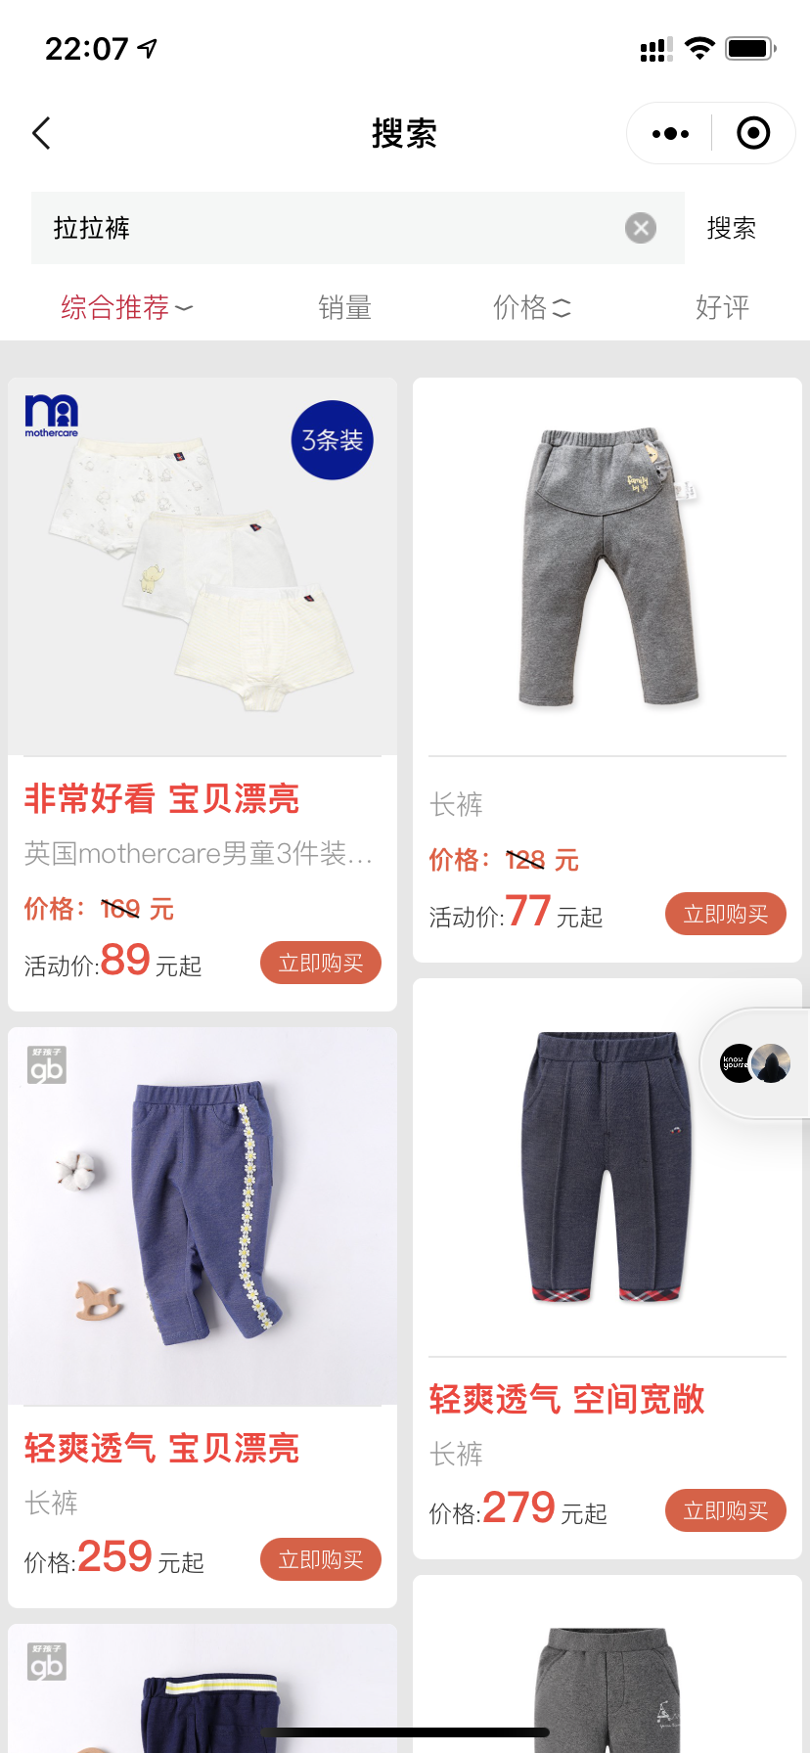


长期规划：腾讯商品搜索问答
聚焦基于腾讯数据商品搜索及问答系统效果优化
支持智能导购对话入口、商家小程序商城等场景的指标提升
Why
客户自有商品搜索语义理解能力差，有大量需求场景
客户场景无用户画像，无法准确定位到用户需求（高低端商品/各年龄段用品）
合作伙伴产品难以发挥腾讯的数据优势
How
结合智平灯塔、手管珊瑚进行基于用户画像的数据变现
与CDP、导购助手深度结合
输入“纸尿裤”
准确查到
输入“尿不湿”
查到“隔尿垫”
无可用结果！
输入“拉拉裤”
查到“童装裤”
无可用结果！
*据分析报告，用户搜索某个关键词第3次依然没有结果，用户认为平台无此商品，将会流失到其他平台。
Notes:
聚焦商品搜索及问答系统效果优化，支持智能导购对话入口、商家小程序商城等场景的指标提升

Slide 3
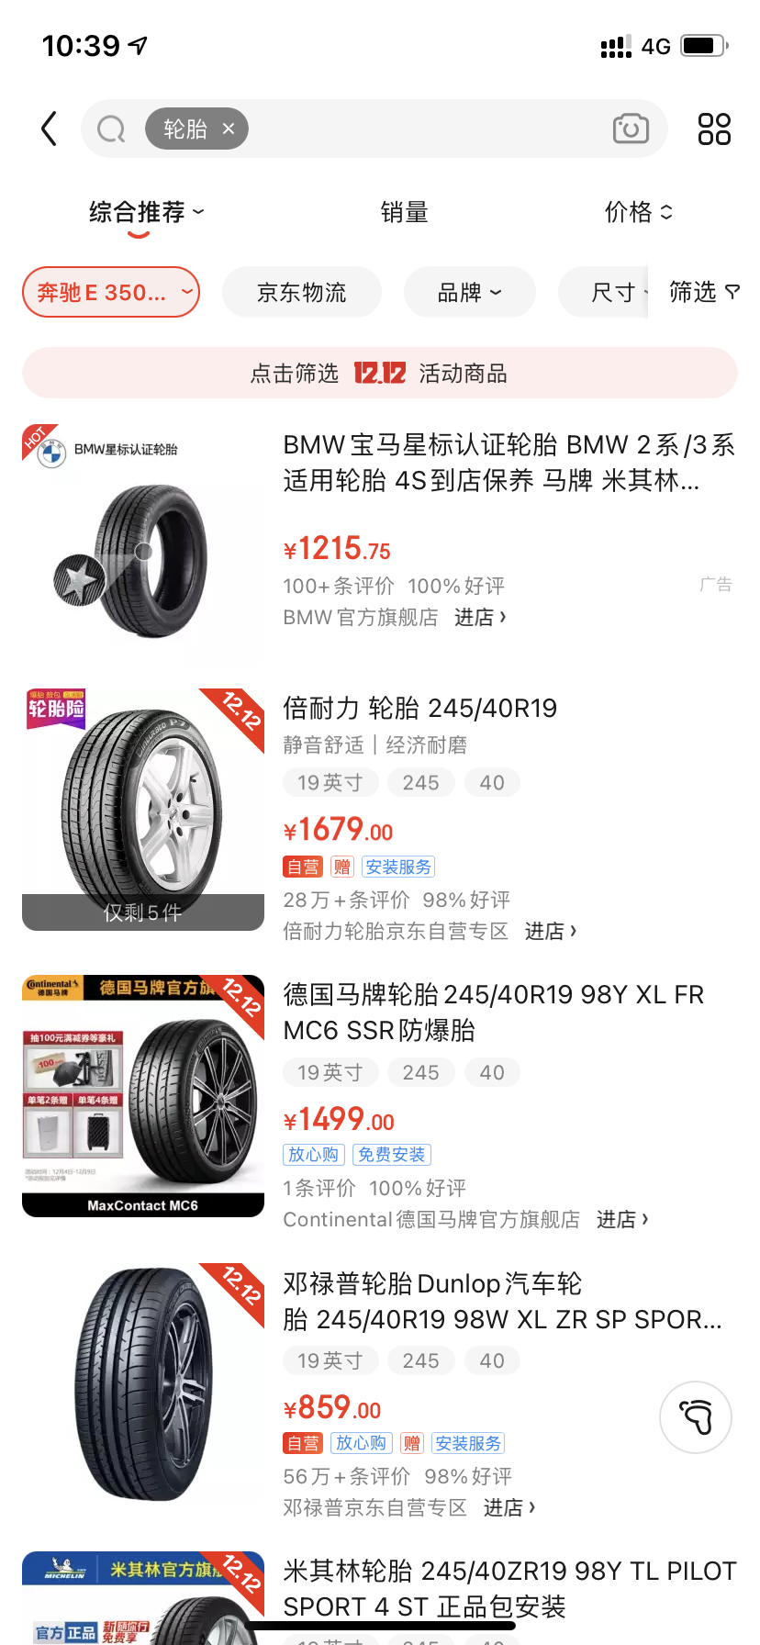


腾讯商品搜索问答
如何呈现轮胎搜索的最优结果？
Why
工业品消费者的需求精准，必须结合用户画像精准定位
单一Query候选SKU数量惊人，基于用户画像可以有效精准缩小候选集
结合知识图谱能力，将用户画像属性与商品图谱属性精准匹配
腾讯具有全面、准确的用户画像，结合知识图谱准确反映客户需求。
How
结合智平灯塔、企业数智知识图谱能力进行基于用户画像和商品搜索的数据变现
与CDP、导购助手深度结合
地域： 黑龙江, 海南, …
购买力：低, 中, 高, …
车型： 宝马, 奔驰, 五菱, …
身份： 滴滴司机, 个人车主,
时间： 冬季, 夏季, …
1. 米其林浩悦…
[低胎噪][防滑]
[安全][防爆]
[高端型号]
2. 马牌进口轮胎...
3. 邓禄普雪地胎…
*据分析报告，用户浏览35秒/4页仍未找到目标商品将会流失到其他平台。
Notes:
聚焦商品搜索及问答系统效果优化，支持智能导购对话入口、商家小程序商城等场景的指标提升

Slide 4



腾讯商品搜索问答技术架构
搜索场景管理
算法策略实验
搜索引擎
场景管理
A/B Test
过滤
聚焦基于腾讯数据商品搜索及问答系统效果优化
支持智能导购对话入口、商家小程序商城等场景的指标提升
物料集管理
策略管理/
模型管理
终端用户
分流
运营人员
算法人员
CDP-腾讯画像系统
CDP-商品搜索模型训练
CDP-腾讯商品搜索问答
数据拼接
Query预处理
物料数据表
用户数据表
样本数据
意图解析
腾讯标签库
行为数据表
模型训练
商品召回
用户画像/物料画像
粗排->精排
Query意
图
模
型
召
回
模
型
粗
排
模
型
精
排
模
型
Dashboard指标计算
策略干预
基础存储服务
Redis
MySQL
Elastic Search
HDFS
TGDB
COS
Notes:
聚焦商品搜索及问答系统效果优化，支持智能导购对话入口、商家小程序商城等场景的指标提升

Slide 5
电商搜索需求分析
电商搜索产品和技术调研
腾讯电商搜索架构设计
电商搜索变现模式探讨
Notes:
需求小结（突出私域或垂直品牌电商），架构的优缺点
商业变现模式

Slide 6
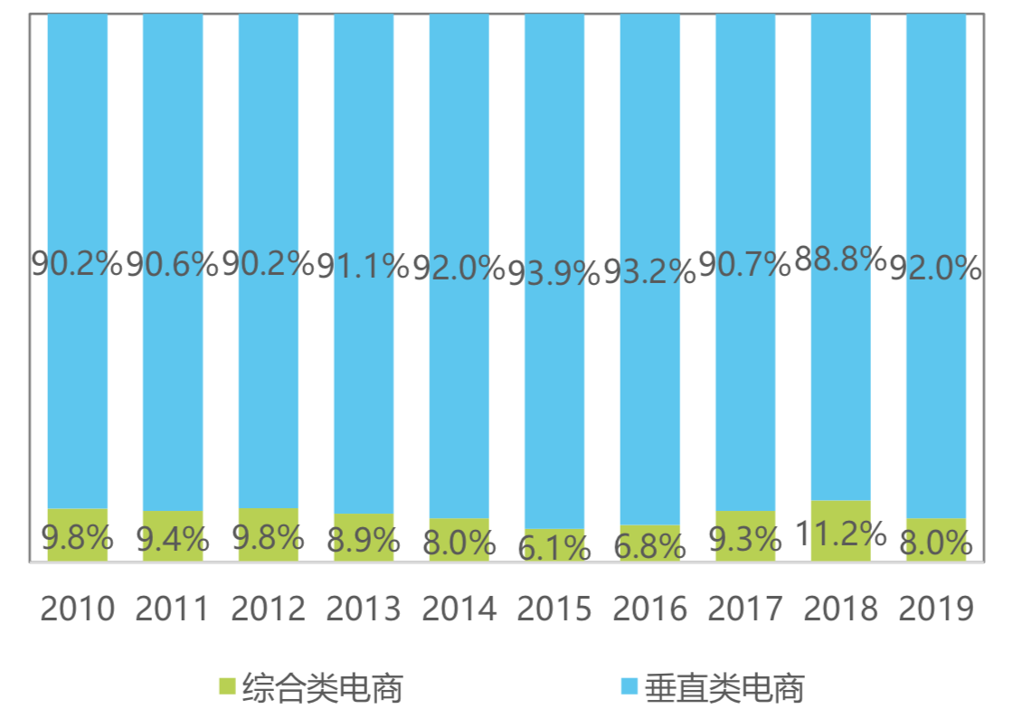
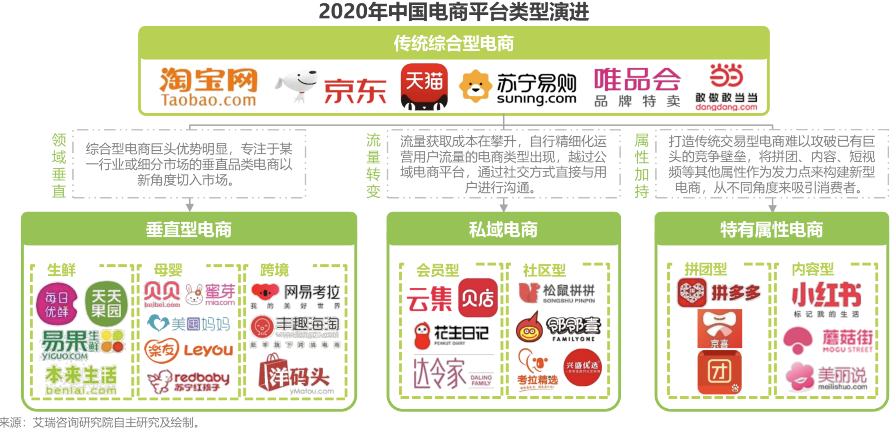
电商搜索需求分析 —— 电商平台类型的演进
2010-2019年中国各电商类型数量占比
综合型电商平台：
主导市场，产供销服体系成熟，自研技术较强。
垂类私域型中小型电商平台：
数量逐年增多，营销模式多元，
主要通过服务商提供技术支持。

Slide 7
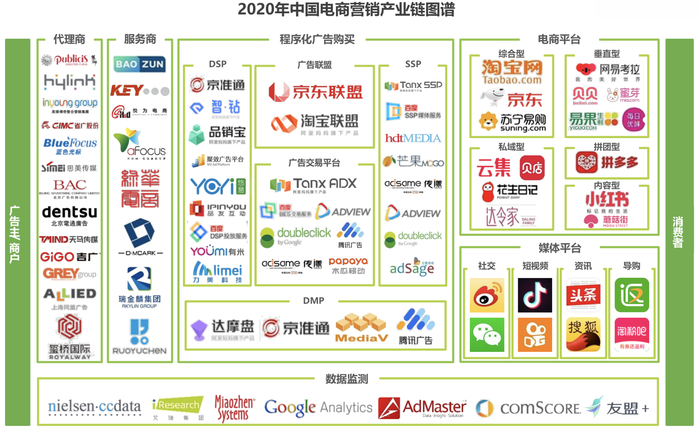
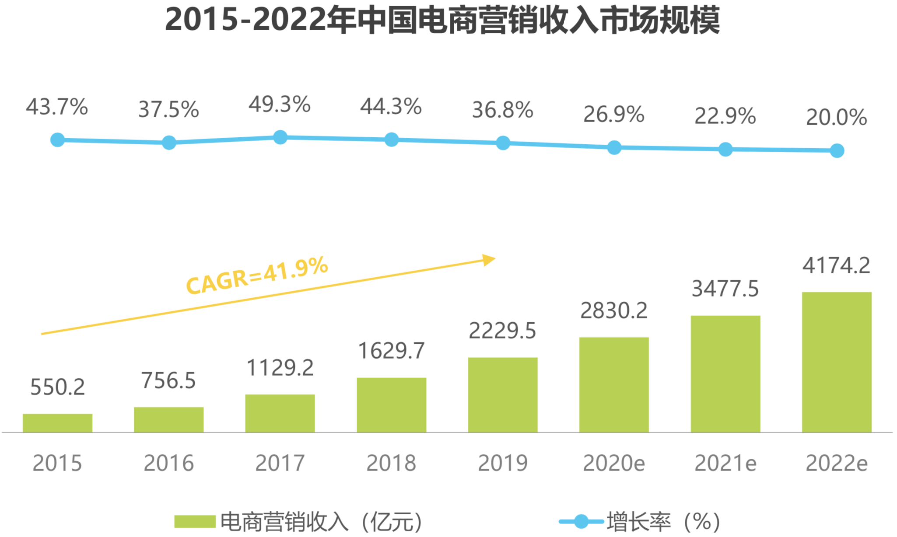
电商搜索需求分析 —— 电商营销的市场规模
电商搜索在营销市场规模中的重要性：
垂直类电商的搜索转化占所有交易结果的60%以上。
电商营销的搜索收入市场规模在2020年将达1700亿元，预计至2022年仍会上涨到2400亿元。

Slide 8
电商搜索需求分析 —— 从电商平台的视角
 | 领域性 | 商户情况 | 商品情况 | 用户情况 | 内容情况 | 举例
综合型电商平台 | 多领域 品牌丰富 | 商户类型多元 数量庞大 | 商品类目丰富 重复度高 数量庞大 | 存量用户多 信息较完整 | 内容更新频繁 质量参差不齐 | 淘宝天猫、京东 苏宁易购、拼多多
垂直型电商平台 | 领域集中 品牌多样 | 平台直销 品牌直营入驻 | 商品类目较少 重复度低 数量较多 | 存量用户较多 信息缺少 | 内容更新较多 质量一般 | 每日优鲜、贝贝、工品汇 …
直营品牌电商平台 | 领域单一 品牌较少 | 平台直销 | 商品类目较少 基本无重复 数量较少 | 存量用户较少 信息缺乏 | 内容更新较少 质量较高 | 格力、海尔、美的、好孩子 …
垂直型和品牌直营型(私域)电商平台更需要搜索服务支持 :
平台本身只需关注内容运营和品牌营销，而搜索技术依赖外部技术服务商；
商品类目清晰，内容质量更高，需要更深度的知识关联搜索；
用户存量较少，难以做到个性化、场景化的精细搜索，需要第三方用户数据支持。

Slide 9
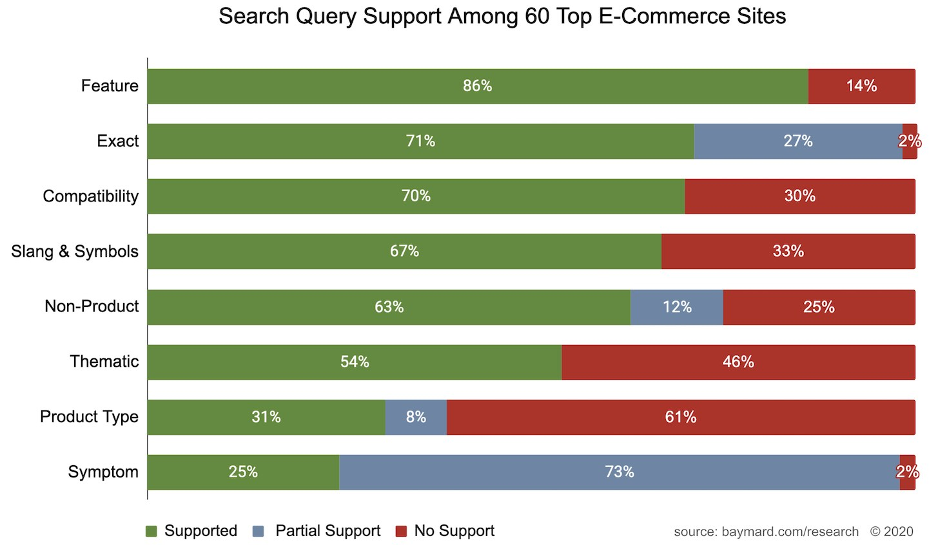
电商搜索需求分析 —— 从搜索Query的视角
61%的搜索未能通过产品类型定位到相关商品
46%的搜索不支持场景化的主题搜索
33%的搜索不支持符号化或缩略的便捷搜索
27%的搜索不能容忍Query漏拼或错拼的情况
70%的搜索未能提供合理的搜索排序理由
……
合格的电商搜索引擎一般要支持到五个以上的Query类型，
而大多数私域电商平台甚至连最基础的准确搜索和特征搜索也未能满足。
电商搜索网站对不同类型的搜索Query的支持度

Slide 10
电商搜索需求分析 —— 从用户和商户的视角
从用户的角度看搜索需求
意图精确（基本）: 快速准确的定位到所需内容
意图明确（进阶）: 提供个性化场景化的搜索内容
意图模糊（升华）: 提供合理的搜索推荐内容
从品牌商户的角度看搜索需求
搜索的广度: 中长尾商品要有足够的曝光、点击和转化率
搜索的深度: 用户搜索可以触达品牌商品的内涵(比如品牌故事、设计理念、版本发展)
搜索的目的: 提高商品交易额，提高用户留存和活跃度

Slide 11
电商搜索需求分析 —— 搜索与推荐
 | 关键差异 |  | 主要现状
 | 主观意图 | 服务类型 | 个性化程度 | 影响
搜索 | 主动、明确 | 快速满足 | 低 | 马太效应
推荐 | 被动、模糊 | 持续服务 | 高 | 长尾理论
电商搜索应首先快速满足用户主动明确的搜索意图。
对于搜索表现不足的地方：
模糊的表述
个性化程度低
易造成马太效应（热门商品排名越高，冷门商品易被遗忘）
可以结合推荐的方法进行补足。

Slide 12
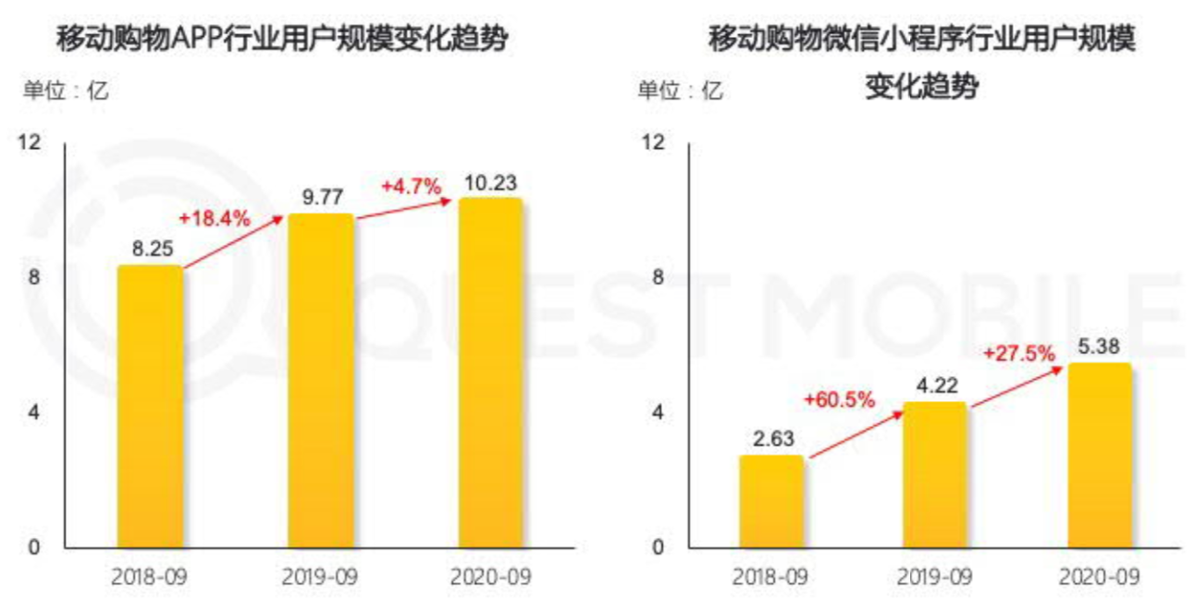
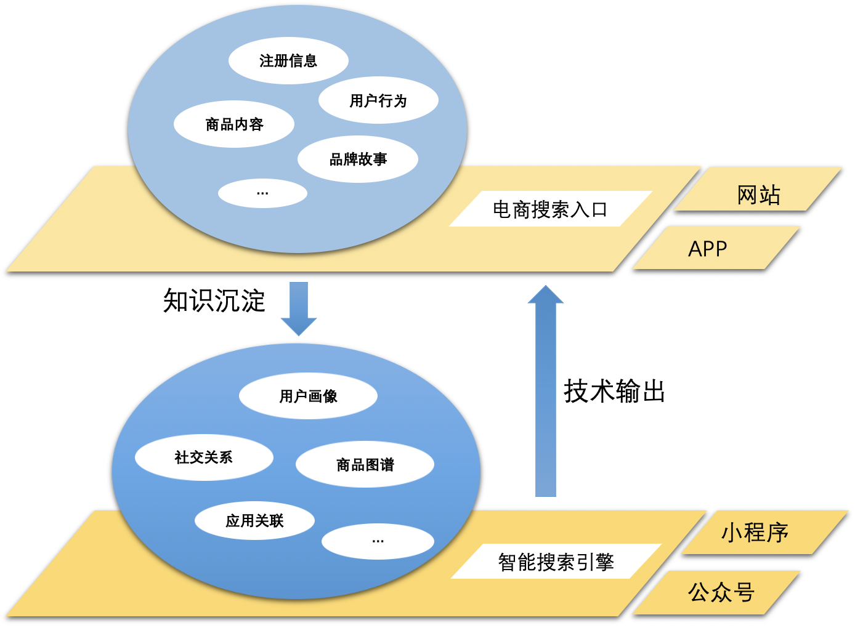
腾讯电商搜索的优势
商品的知识需要进行深度的挖掘和关联
用户的个性化的特征、行为和社交关系需要充分利用
用户和商品需要建立更稳定可靠的连接
移动购物小程序用户规模逐年增长
腾讯的优势：
天然的平台优势吸引更多移动购物流量
高效的图谱服务方便客户进行精细化的内容运营和知识沉淀
潜在的社交关系为用户提供可信赖可解释的搜索排序理由
丰富的用户画像对客户缺乏的用户特征进行补充，利于个性
化的深度搜索
基于腾讯平台知识沉淀和搜索技术输出

Slide 13
电商搜索需求分析
电商搜索产品和技术调研
腾讯电商搜索架构设计
电商搜索变现模式探讨
Notes:
需求小结（突出私域或垂直品牌电商），架构的优缺点
商业变现模式

Slide 14
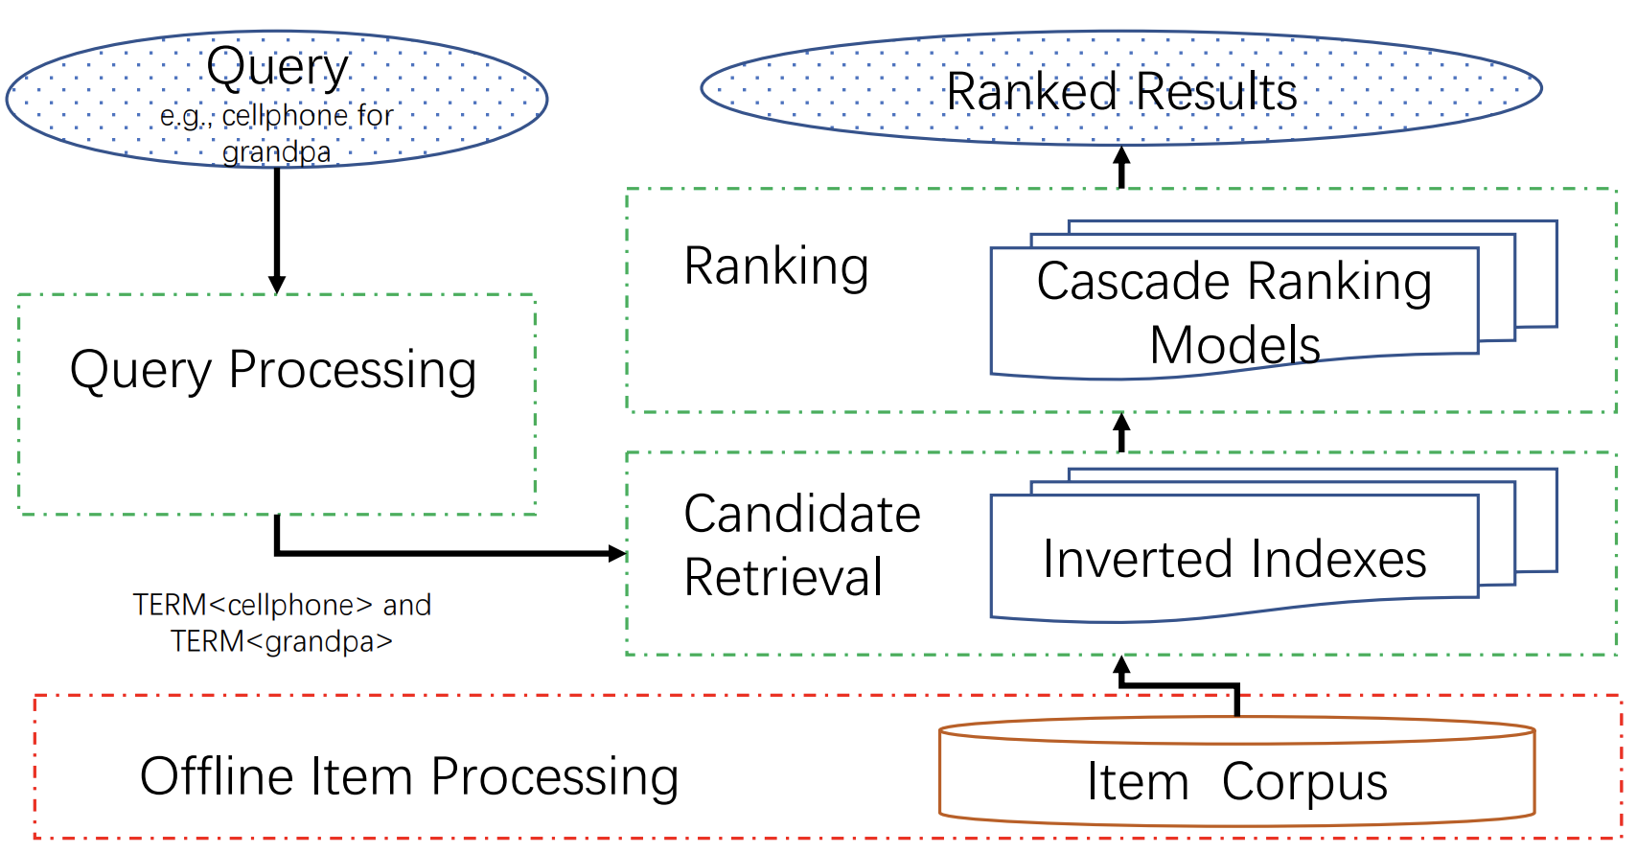
通用的搜索技术主要流程
Query预处理
意图识别
召回
粗排
精排

Slide 15
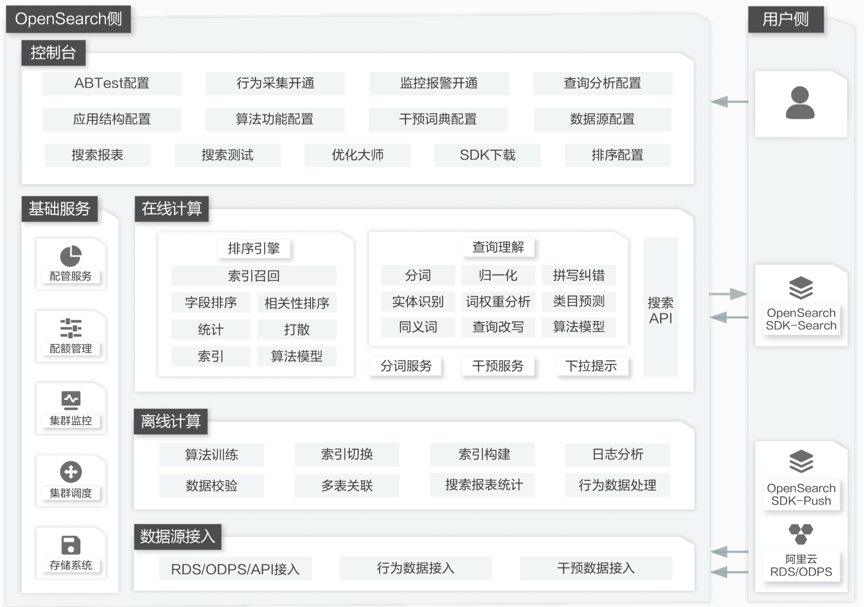
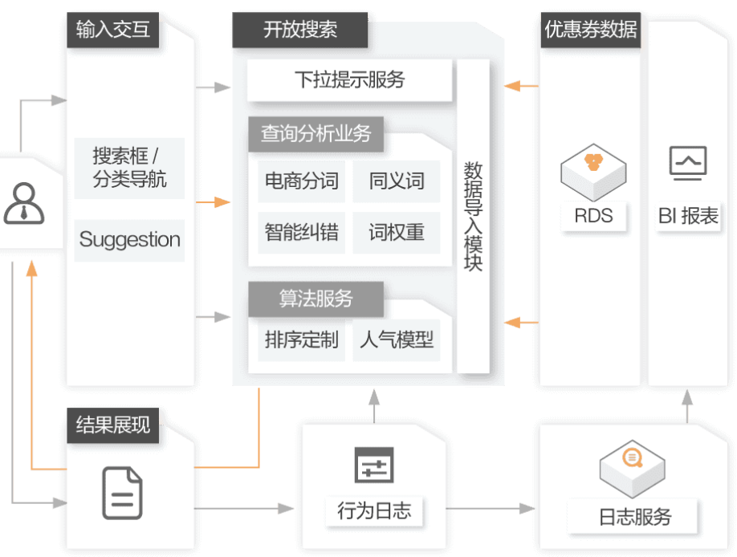
OpenSearch 阿里云开放搜索框架
基于OpenSearch的饿了么搜索解决方案
更适用于大规模商品频繁更新的场景，但缺乏对第一方数据的知识挖掘，也缺少与第三方数据的深度关联。
Notes:
搜索效果的好坏在电商和O2O场景中直接决定着GMV的转化。
通常该场景下：数据的更新极快，包括商品的描述、价格等，这些变化需要实时更新到索引中；
商品需要在多维度相互比较，比如按价格、按销量进行比较，方便用户做多层次的挑选；
用户对商品偏好个性化十足，为了提升效果，需要收集丰富的行为数据设计千人千面的排序算法。

Slide 16
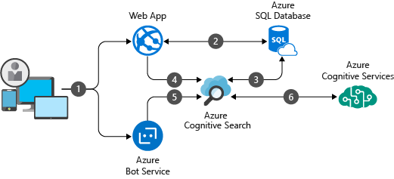
Azure Cognitive Search 微软认知搜索
App Service 托管Web应用程序。用户可以从任何设备
电商Web应用程序。
SQL Database 管理结构化数据。商品和用户信息可以
保存在Azure SQL进行事务处理。
Cognitive Search 提供搜索即服务的解决方案。构建高
效的索引，处理用户Query并返回最相关的排序结果。
Bot Service 提供构建、部署、测试、管理以及其他相关
服务。用户可以通过社交媒体中的数字助理中使用对话
Bot来搜索商品，并逐步完善搜索查询结果。
Cognitive Services 使用各种智能算法，通过自然交流的
方式来解析用户需求。
基于Cognitive Search的电商搜索解决方案
提供一站式的解决方案，但不利于私域平台应用的快速接入，同时也缺乏第三方数据的支持。

Slide 17
电商搜索需求分析
电商搜索产品和技术调研
腾讯电商搜索架构设计
电商搜索变现模式探讨
Notes:
需求小结（突出私域或垂直品牌电商），架构的优缺点
商业变现模式

Slide 18
企业数智电商搜索要点
内容
技术
平台
统一数据接入：CDP
统一服务出口：小程序、公众号、
自营网站、APP
以CDP为底座进行快速统一的数据接入，
拉通多平台用户数据。
以知识图谱技术为优势进一步挖掘商品
内容，提升商家数据价值。
以智能搜索技术为主，用户打标和商品
推荐为辅，共同提升综合搜索效果。
商品图谱
用户画像
社交关系
统一框架：智能搜索、
智能打标
辅助技术：图谱技术、
智能推荐
Notes:
图改造成环形形式

Slide 19
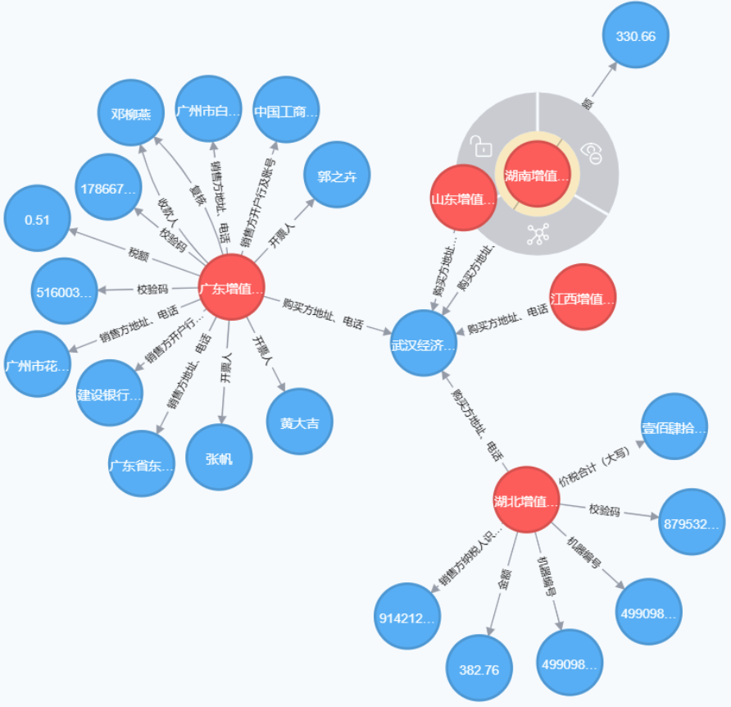
企业数智电商搜索框架设计
第一方数据接入
管理服务
平台服务
控制台
用户端
平台端
用户基础信息
干预配置
算法配置
身份信息
设备信息
小程序
APP
报表分析
A/B测试
时空信息
搜索Query
公众号
自营网站
用户行为数据
图谱服务
在线计算服务
用户-商品图谱构建
图谱可视化管理
意图解析
运营干预
商品数据
模式设计
分词
拼音转换
结构化抽取
归一化
同义替换
精排引擎
第三方数据接入
实体抽取
纠错
去停止词
聚合
用户特征
关系抽取
图谱查询
改写
纠错
搜索词特征
商品特征
用户画像
知识融合
补全
实体识别
相关性特征
行为特征
知识表示
意图识别
图谱特征
深度匹配
社交关系
离线计算服务
索引召回
粗排引擎
数据清洗
索引构建
分桶检索
向量检索
相关性排序
特征排序
商品画像
ES词检索
图谱检索
个性化粗排
主题排序
标签构建
模型训练
基础服务
存储服务
TGDB图数据库
关系型数据库
调度服务
监控服务
日志服务
配管服务
NoSQL数据库
Elastic Search
Notes:
入口增长趋势、query类型重要程度（目标品牌搜索不行的实际例子）、和推荐划清界线、定价收费模式(效果收费)搜索怎么卖需要什么工具、 讲清投入和产出

Slide 20
电商搜索需求分析
电商搜索产品和技术调研
腾讯电商搜索架构设计
电商搜索变现模式探讨
Notes:
需求小结（突出私域或垂直品牌电商），架构的优缺点
商业变现模式

Slide 21
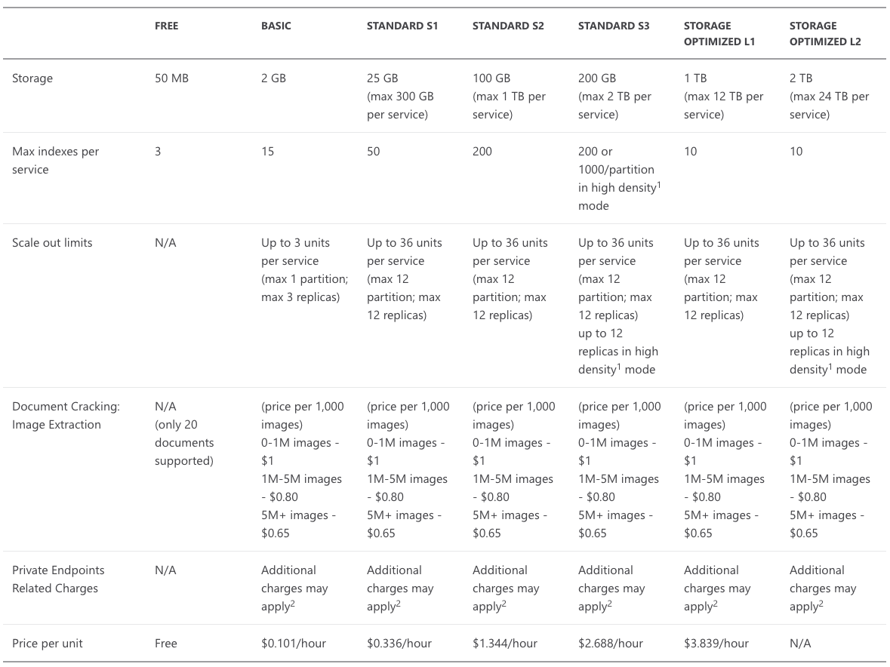
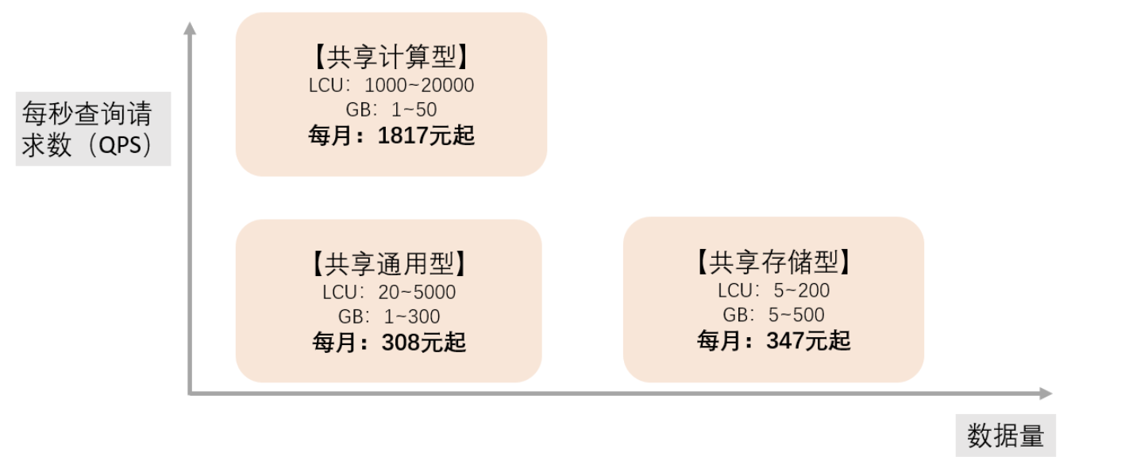
基于云服务的搜索变现模式
云服务模式的搜索定价维度：
按数据存储或索引量的大小
按使用时长或流量大小
按其他增值服务
可探讨的付费模式：
按交易收费（需要报表分析工具）
按效果收费（需要量化的效果测试工具）
Azure定价
阿里云定价
Notes:
图中红框出具体例子的付费情况

Slide 22
注册信息
用户行为
商品内容
品牌故事
…
电商搜索入口
网站
APP
知识沉淀
用户画像
技术输出
社交关系
商品图谱
应用关联
小程序
…
智能搜索引擎
公众号

